Slide 1

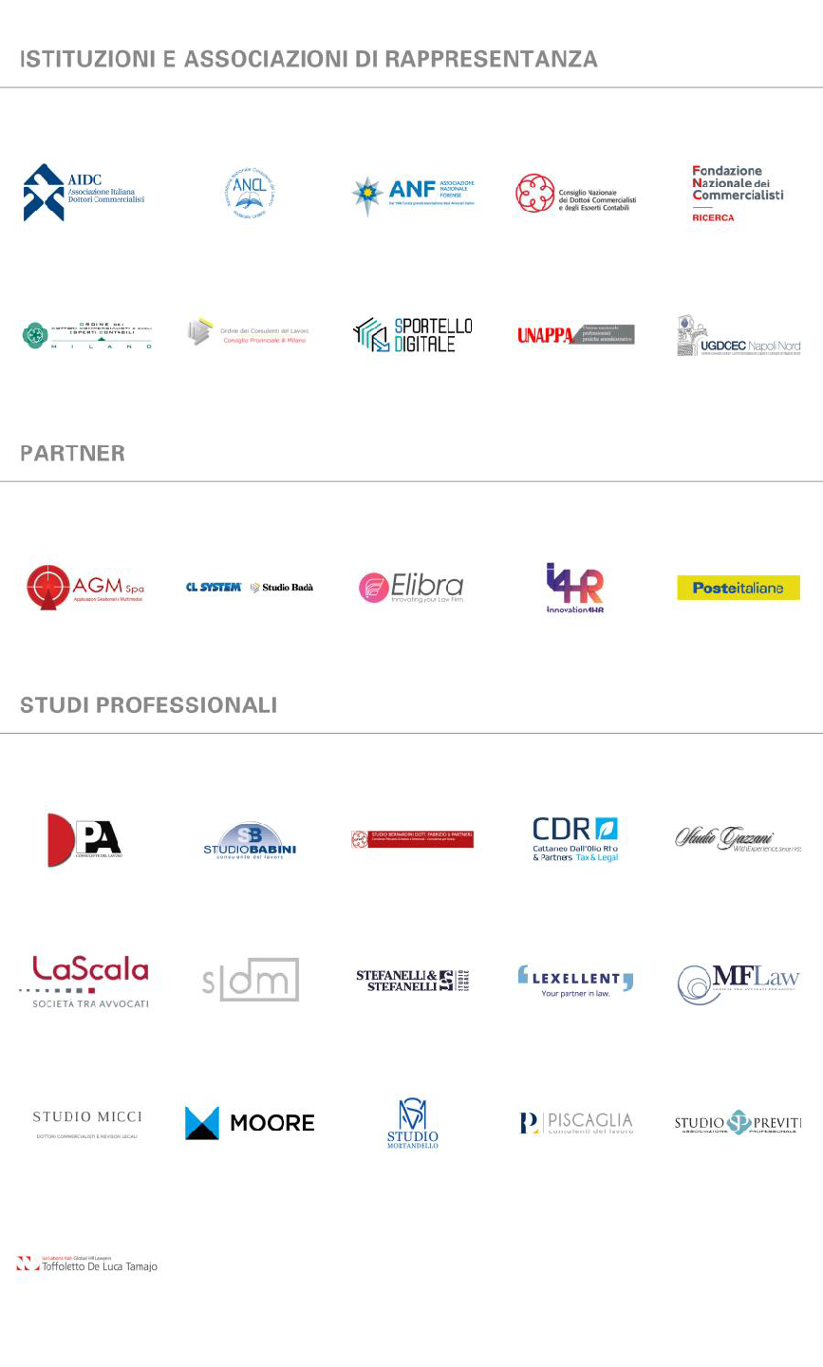





Osservatorio Professionisti e Innovazione Digitale
01.07.2025
PROFESSIONISTI, ALLA RICERCA DI UN EQUILIBRIO TRA TRADIZIONE E INNOVAZIONE
Convegno
Edizione 2024-2025

Slide 2









La mission dell'Osservatorio Innovazione Digitale nelle PMI
Professionisti e Innovazione Digitale
01.07.2025 #OPID25
L’Osservatorio Professionisti e Innovazione Digitale intende fornire un apporto di sostanza per la diffusione consapevole delle tecnologie, dei nuovi modelli organizzativi, di business e relazionali all’interno degli studi di Avvocati, Commercialisti e Consulenti del Lavoro, con l’obiettivo di agevolare il loro sviluppo in relazione al contesto di appartenenza.

Slide 3
Osservatorio Professionisti e Innovazione Digitale
01.07.2025
Lo scenario: studi professionali, in equilibrio tra timori e desideri

Slide 4
L’agenda del Convegno
Professionisti e Innovazione Digitale
01.07.2025 #OPID25
14:30 - Apertura dei lavori e introduzione alla Ricerca
Claudio Rorato, Responsabile Scientifico e Direttore dell’Osservatorio
Professionisti e Innovazione Digitale
14:35 - Lo scenario: studi professionali, in equilibrio tra timori e desideri Claudio Rorato, Responsabile Scientifico e Direttore dell’Osservatorio Professionisti e Innovazione Digitale
14:50 - Testimonianze, riflessioni e commento ai risultati
Discutono i risultati della Ricerca:
Riccardo Bellocchio, Segretario, Ordine dei Consulenti del Lavoro –
Consiglio Provinciale di Milano
Tommaso Di Nardo, Coordinatore dell’area di ricerca economico-
statistica, FNC – Fondazione Nazionale di Ricerca dei Commercialisti
Nicoletta Grassi, Consigliere Nazionale, ANF – Associazione Nazionale Forense
Marco Iannace, Dottore Commercialista e Consulente Strategico per le PMI, AIDC – Associazione Italiana Dottori Commercialisti
Monica Mazzocchi, Vice Presidente, ODCEC Milano – Ordine dei Dottori Commercialisti e degli Esperti Contabili di Milano
Nicola Testa, Presidente, U.NA.P.P.A. – Unione Nazionale Professionisti
Pratiche Amministrative
Enrico Vannicola, Presidente Nazionale, ANCL – Associazione Nazionale Consulenti del Lavoro
15:15 - Presentazione dei risultati della Ricerca: tecnologie digitali, intelligenza artificiale e analisi dei dati
Francesca Parisi, Ricercatrice dell’Osservatorio Professionisti e Innovazione
Digitale
15:30 - Testimonianze, riflessioni e commento ai risultati
Discutono i risultati della Ricerca:
Romano Anelli, Avvocato giuslavorista, collaboratore senior, Studio Piscaglia
Andrea Bernasconi, Avvocato e Responsabile del Dipartimento di Diritto Societario, Commerciale e Contrattuale, Studio Previti Associazione Professionale
Robert Braga, Presidente Commissione Intelligenza Artificiale e Bilanci, CNDCEC – Consiglio Nazionale dei Dottori Commercialisti e degli Esperti Contabili
Giancarlo Falco, Presidente, UGDCEC Napoli Nord - Unione Giovani Dottori Commercialisti ed Esperti Contabili
Silvia Mazza, Co-founder & Key Account Director, Elibra
Andrea Poddighe, Operation manager, A.G.M. SpA
15:55 - Consegna del Premio “Professionista Digitale 2024/25”
Gli studi premiati raccontano la propria esperienza
COPYRIGHT © POLITECNICO DI MILANO / DIPARTIMENTO DI INGEGNERIA GESTIONALE

Slide 5


La concorrenza da parte di altri operatori
Professionisti e Innovazione Digitale
01.07.2025 #OPID25
La concorrenza da parte di altri operatori del mercato
Avvocati
Commercialisti
Consulenti del Lavoro
Studi multidisciplinari
Altri studi professionali | 51% |  | 44% | 5% |  | 34% |  | 45% | 21% |  | 32% |  | 49% |  | 18% |  | 30% |  | 51% | 18%
Grandi società di consulenza | 30% | 39% | 31% |  |  | 27% |  | 33% | 40% |  | 45% |  | 31% |  | 24% |  | 32% |  | 38% | 29%
Associazioni di categoria
9% 34%
57%
22%
37%
41%
31%
42%
27%
20%
40%
39%
Piattaforme tecnologiche che erogano…4%16%
80%
14% 34% 51%
15% 31% 53%
30%
15% 27%
44%
26%
22% 35%
13% 27%
42%
CAF 7% 21%
72%
58%
59%
Operatori di pratiche amministrative 5% 21%
74%
8% 24%
68%
7% 36%
56%
6%20%
15% 27%
73%
Software house 4%17%
79%
6
%20%
74%
22%
29%
49%
57%
«Grandi» studi (organico >=30)
Grandi società di consulenza | 47% |  | 36% | 18%
Altri studi professionali | 32% |  | 54% | 14%
18% 11%
71%
La percezione dei concorrenti varia parzialmente con la dimensione: i grandi studi (organico >=30) temono prevalentemente gli altri studi professionali e le società di consulenza e di meno i CAF e gli operatori di pratiche amministrative
software house
Associazioni di categoria 7%
43%
50%
Piattaforme tecnologiche che erogano servizi tradizionali
7% 32%
61%
Operatori di pratiche amministrative 4%7%
89%
CAF0%14%
86%
concorrenza alta
concorrenza media
concorrenza bassa
Fonte: Osservatorio Professionisti e Innovazione Digitale, rilevazione tramite survey (maggio 2025). Base: 1.656 Studi professionali
COPYRIGHT © POLITECNICO DI MILANO / DIPARTIMENTO DI INGEGNERIA GESTIONALE

